Slide 1
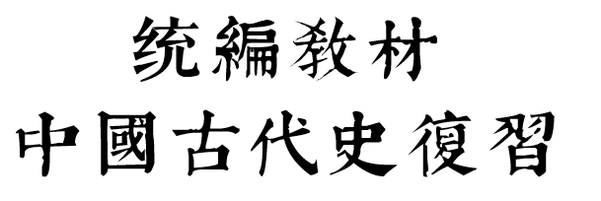


Slide 2
☆中国史第一册朝代更替
原始社会
史前社会
夏
商
西周
东周（春秋 战国）
秦
汉（西汉 东汉）
北朝
西魏
北周
十六国
北魏
隋朝
魏
东魏
北齐
西晋
（蜀）汉
东晋
宋
齐
梁
陈
吴
南朝

Slide 3
中国史第二册朝代更替
隋
唐
五代十国
西夏、辽
西夏、金
蒙古
元
明
清
北宋
南宋

Slide 4
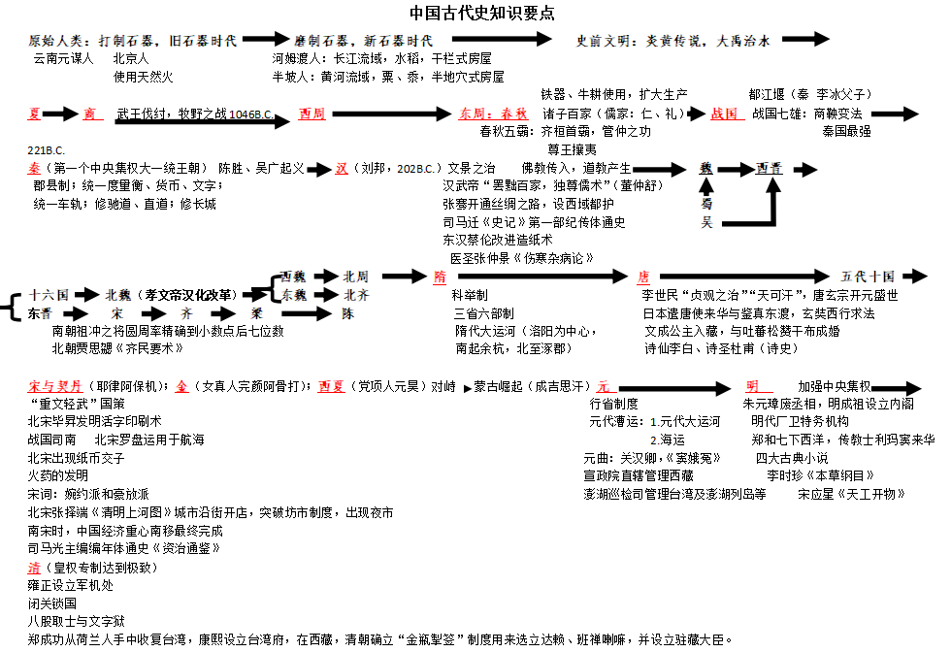
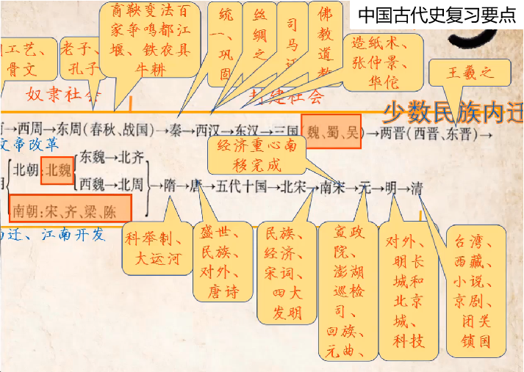

Slide 5
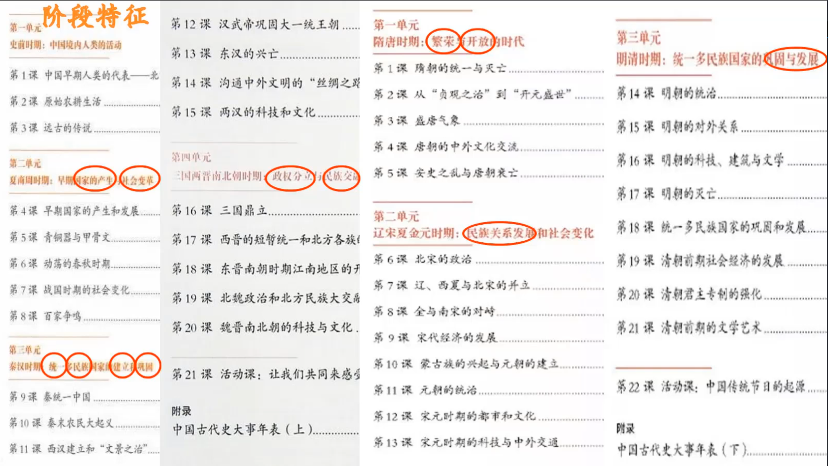

Slide 6

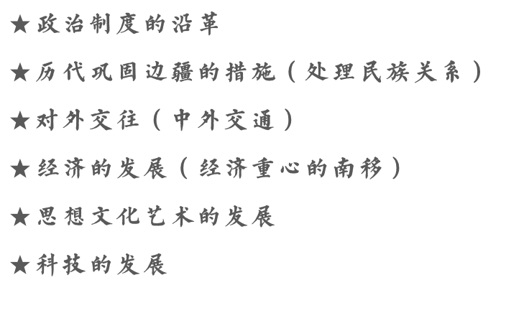

Slide 7
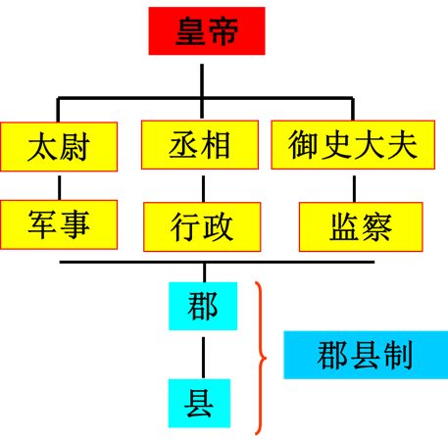
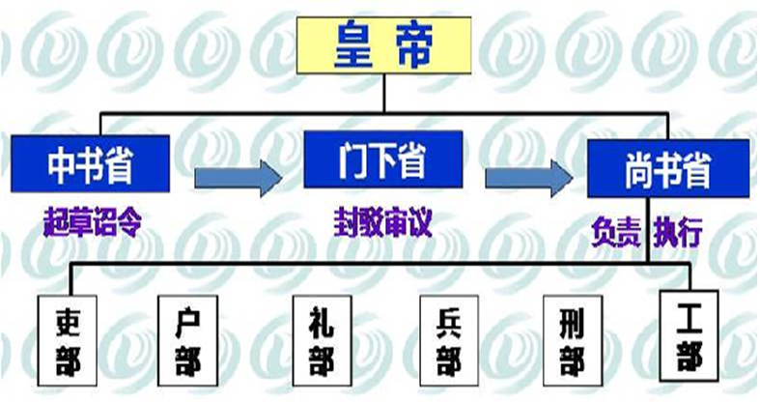
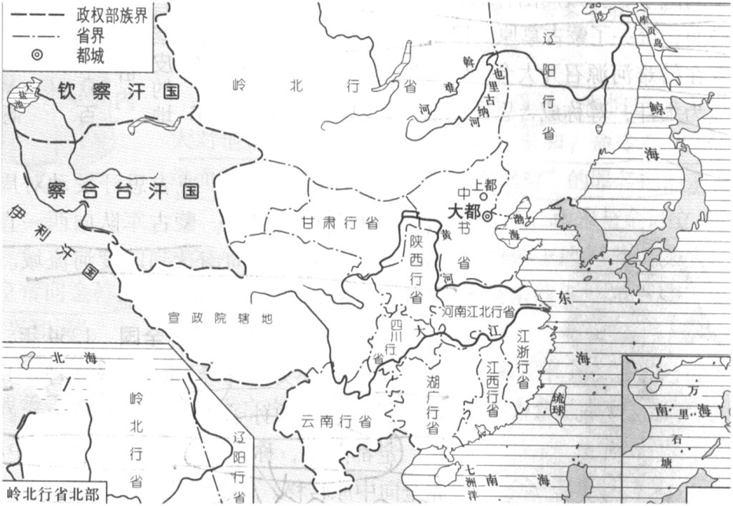
★政治制度的沿革
夏：世袭制替代禅让制
周：分封制
秦：中央集权制初创
汉：汉武帝大一统
罢黜百家，独尊儒术（董仲舒）
设立“十三”州刺史监察地方
隋唐：三省六部制
元：行省制度
宋：强化中央集权，强干弱枝
重文轻武

Slide 8
明清两朝加强君主专制统治的主要措施
积极影响：有利于多民族国家的统一和巩固，社会安定，经济发展和文化繁荣。
消极影响：
①与当时世界潮流背道而驰；
②皇权专制，容易形成暴政，出现政治腐败；
③文化专制，钳制思想，阻碍创新。
中央废丞相
加强皇权
影 响
地方
废除行中书省，设三司
设锦衣卫
明太祖
设军机处
八股取士
标志君主专制进一步强化，达到了顶峰。
明朝
加强君主
专制统治
清朝
厂卫特务机构是明朝君主专制高度强化的表现
设东厂
明成祖
大兴文字狱
文化专制：
钳制了思想
摧残了人才
阻碍了社会进步和发展

Slide 9
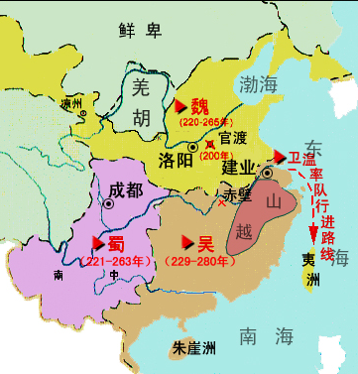
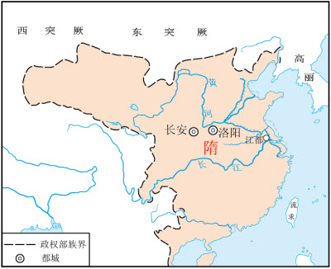
★历代巩固边疆的措施
东南方向
（1）三国时期，吴国大将卫温率船队到达夷洲，这是大陆人民到达台湾的第一次明确记录。
（2）隋朝时期，台湾称作流求，大陆商人常到流求贸易。

Slide 10
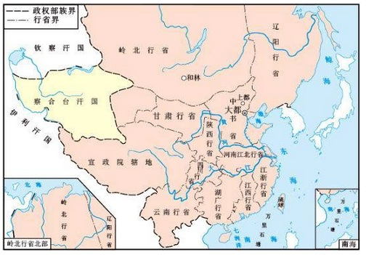
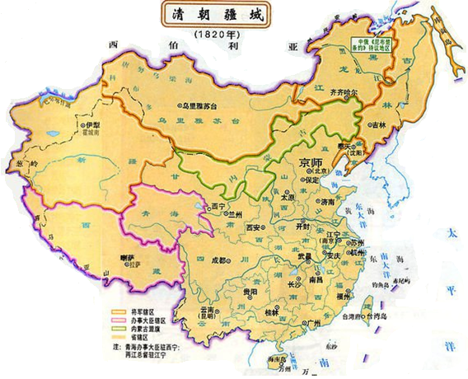
（3）元朝时期，台湾称作琉球，设置澎湖巡检司管辖。
（3）明末清初，郑成功从荷兰殖民者手中收复台湾；清朝时期设置台湾府管辖。

Slide 11
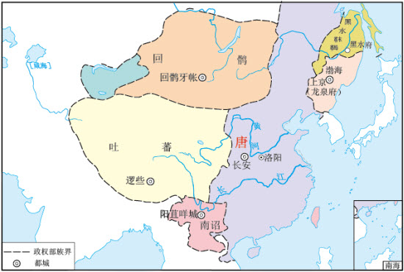
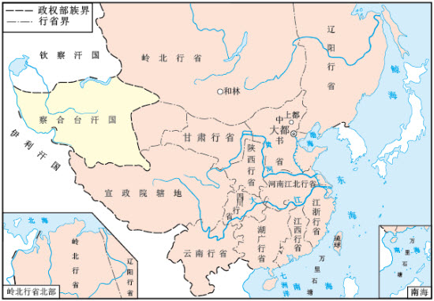
西南方向
（1）唐朝时期，西藏称为吐蕃，文成公主、金城公主入藏，汉藏“和为一家”。
（2）元朝时期，通过设置宣政院管辖西藏，西藏正式归属中央政府的管辖。
唐朝执行开明的民族政策，对各民族一视同仁，而唐太宗被尊称为“天可汗”。

Slide 12
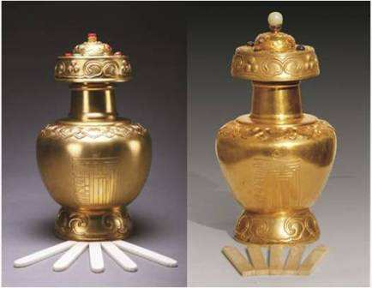
（3）清朝时期，通过
册封达赖班禅，
派遣驻藏大臣，
金瓶掣签制度
对西藏进行管理

Slide 13
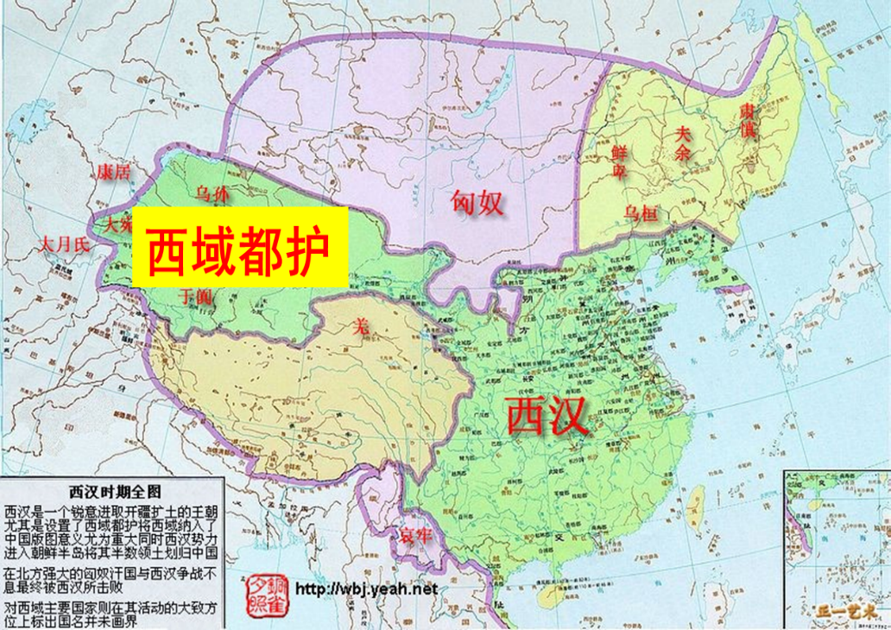
西北方向
西汉设置西域都护
标志着西域开始正式归属中央政权。
（新疆地区从此成为我国不可分割的一部分！）
元朝设立北庭都元帅府

Slide 14
东北方向
清朝时期，在西北
平定蒙古族噶尔丹叛乱；平定大小和卓叛乱；
设立伊犁将军。
同时清朝在东北，
在雅克萨之战中，击败沙俄；
中俄签订《尼布楚条约》划定边界。

Slide 15
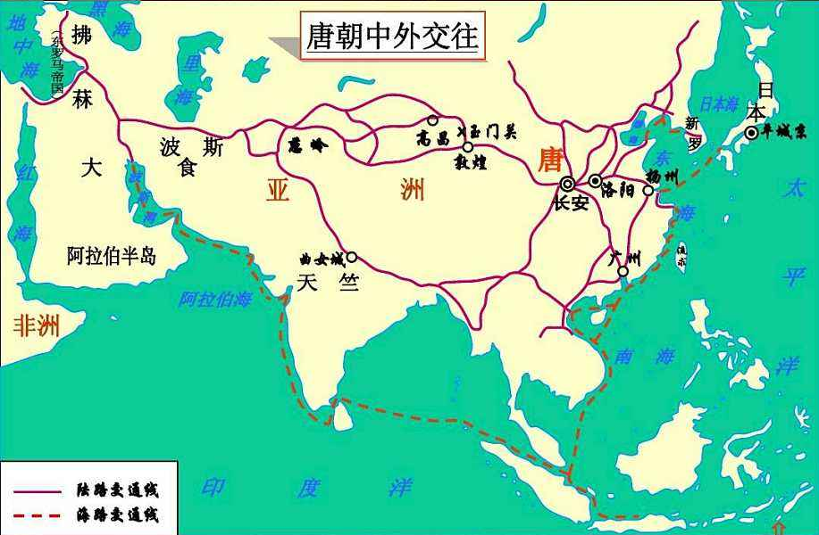
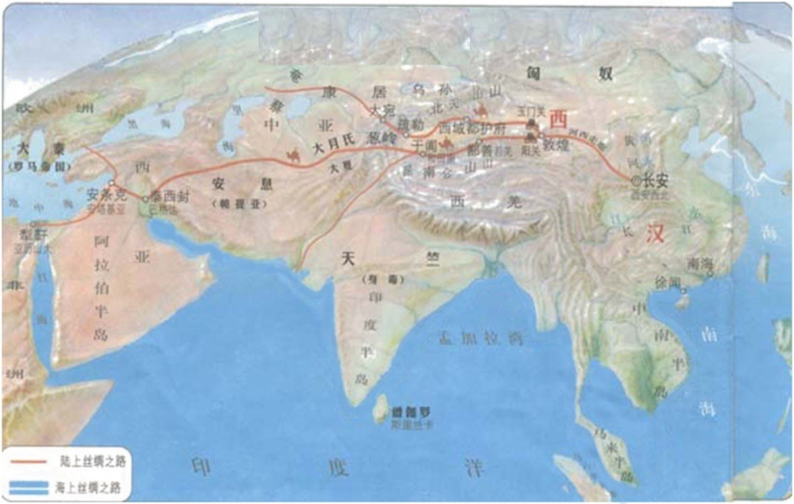
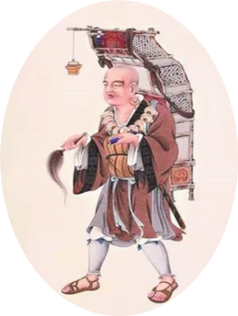
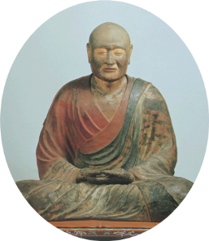
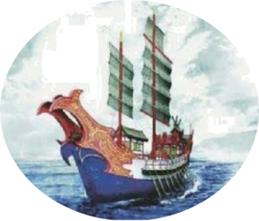
★对外交往
西汉：张骞两次出使西域
促进开通了丝绸之路
汉代开通海上丝绸之路
天竺
唐朝
玄奘求经
《大唐西域记》
东汉：甘英出使大秦，到达波斯湾
遣唐使
日本
鉴真东渡传法

Slide 16
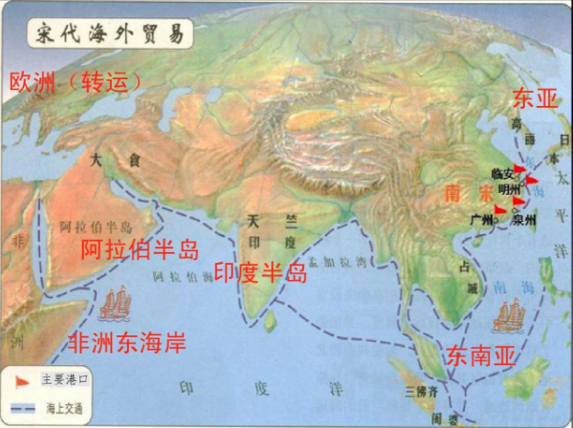
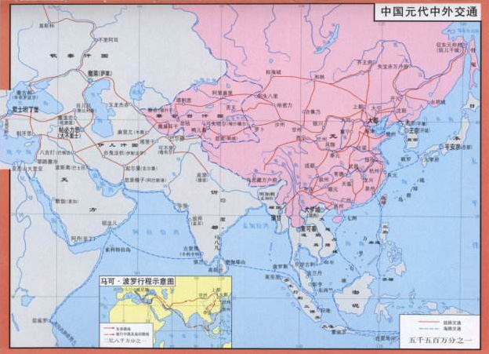
宋代陆上丝绸之路受阻，
而海外贸易非常发达，近至高丽、日本，
远达非洲东海岸。
蒙古帝国幅员辽阔，横跨亚欧，
统治者也很重视海外贸易的发展。
此时中国的元朝，不仅开辟出来新的海路航线，而且修建了覆盖全国的陆路交通网，并与亚欧许多地区建立了联系。

Slide 17
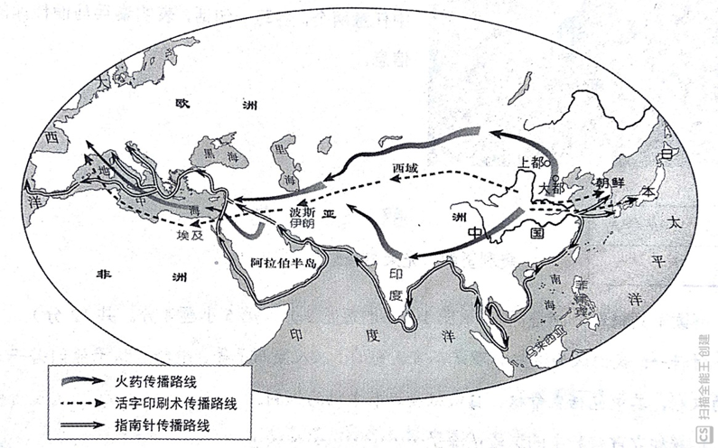
宋元时期三大发明的传播
三大发明的外传路线具有如下共同特点：
（1）_________________________________________________________________。
（2）_________________________________________________________________。

Slide 18
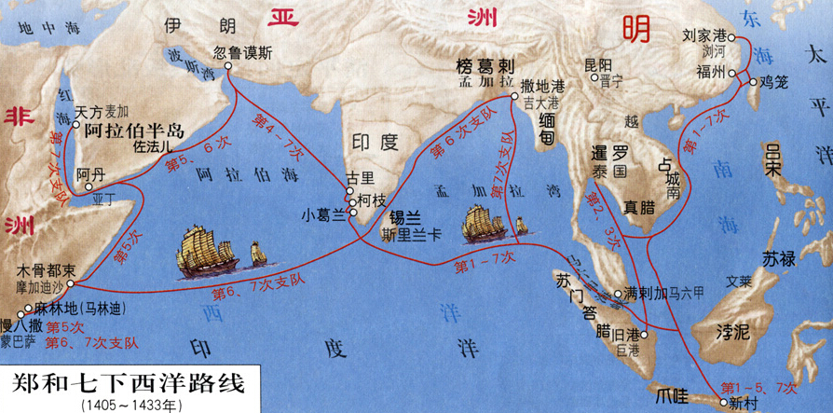
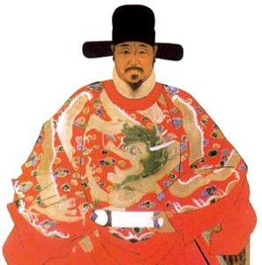
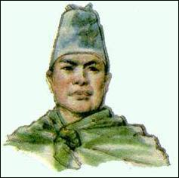
明朝
初期
明朝
中后期
戚继光抗倭
清朝闭关锁国
1757年（乾隆时），下令只开广州一处作为对外通商口岸，由“广州十三行”统一管理。

Slide 19
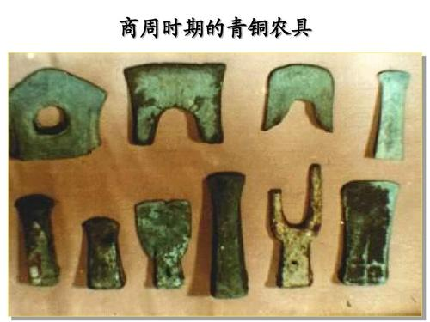
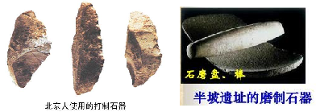
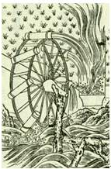
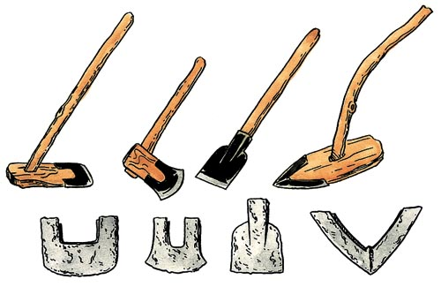
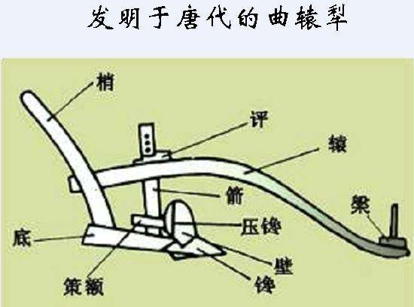
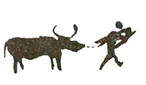
★古代经济的发展
生产工具
春秋战国时期的铁器牛耕
唐代发明的曲辕犁和筒车

Slide 20
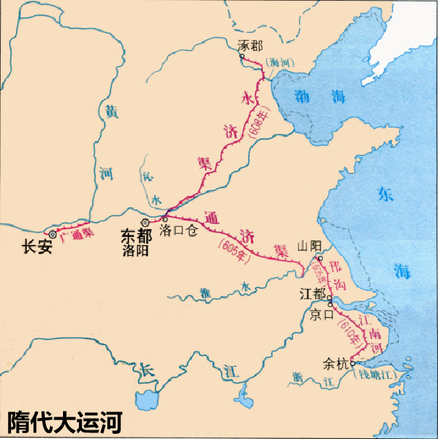
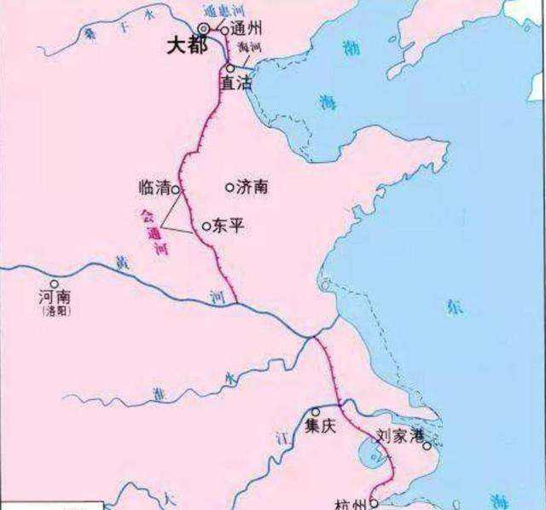
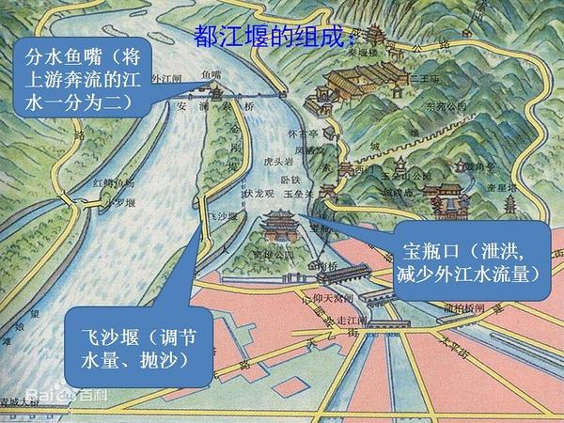
兴修水利
战国都江堰
元代大运河

Slide 21
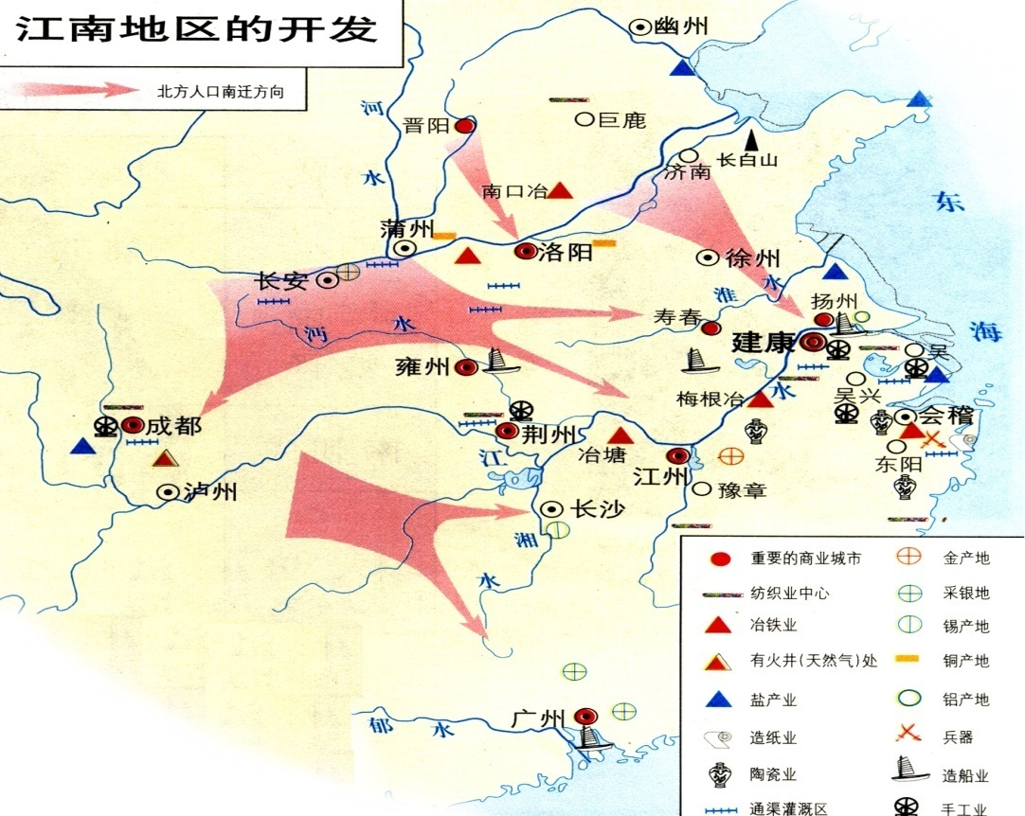
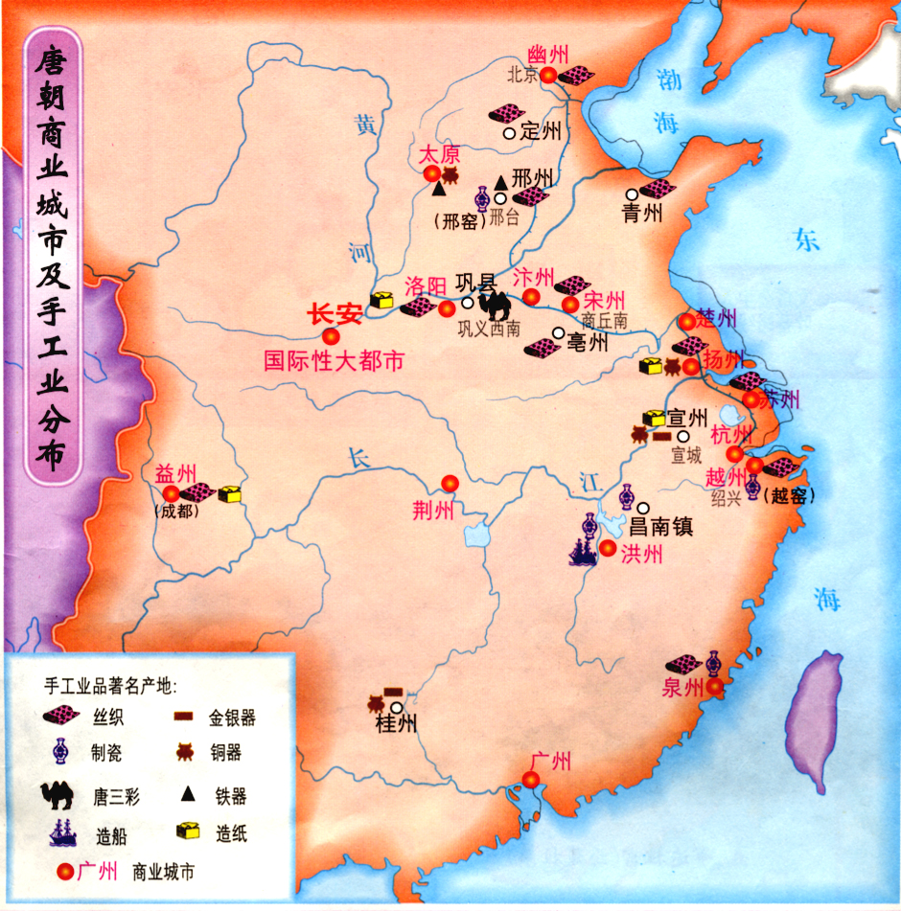
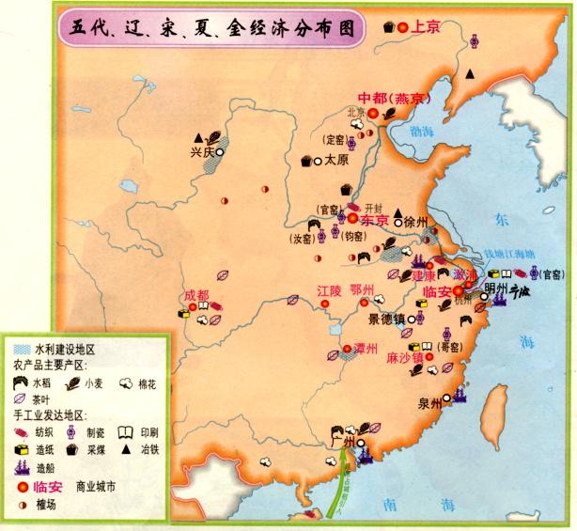
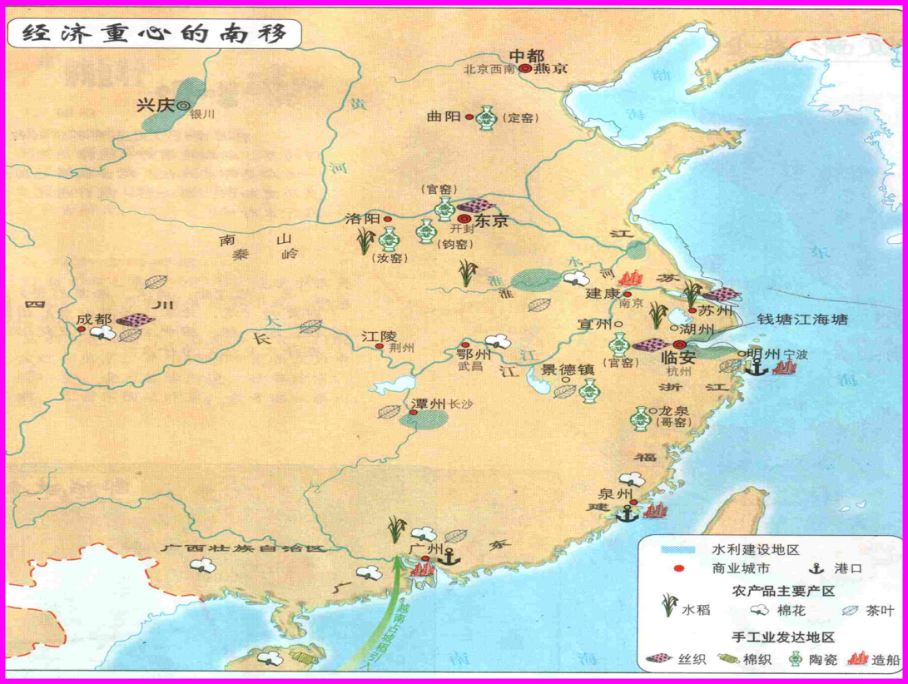
唐朝中后期
魏晋南北朝时期
经济重心
开始南移
经济重心南移
奠定基础
迅速发展
初步开发
经济重心南移的过程
五代十国时期
经济重心
继续南移
两宋时期
经济重心
至南宋时完成
较大发展

Slide 22
※经济重心的南移的原因
1.南方自然条件优越。
2.北方多战乱，南方相对安定。
3.北人南迁,带去劳动力和先进的技术。
4.政府的重视与支持。

Slide 23
★思想文化艺术的发展
春秋战国时期
诸子百家
西汉末年
佛教自西域传入
公元前6世纪
古印度
乔达摩·悉达多
（释迦牟尼）创立
基本教义：人生八苦，因为欲望堕入因果轮回。而四大皆空，一切不过虚妄。所以须通过修行，脱离苦海，超脱轮回，立地成佛。佛教深深影响了中国的思想文化。
东汉末年
道教兴起，主张修身养性，炼丹成仙。
汉朝：汉初休养生息，黄老思想，无为而治。
汉武帝：
“罢黜百家，独尊儒术”
（董仲舒）
儒：“仁”，“为政以德”。
道：顺应自然，辩证关系对立
转化，“无为而治”。
法：加强君主专制，严刑峻法。
儒外法内

Slide 24
科举制
隋朝创立
隋炀帝设立进士科
动机（主观）：选官制度，
有利于君主巩固统治。
后果（客观）：导致士大夫阶层
崛起，儒学的复兴（宋朝理学），
极大促进了中国文化的发展，丰富了文化内涵，有利于民族精神的形成。
唐朝发展
唐太宗增加考试科目
武则天创立殿试、武举制度
唐玄宗进士科重视诗赋的创作
宋朝完善（重文轻武）
*如，糊名制度的确立。就是把考生所填写的姓名、籍贯等一切可能作弊的资料信息全部密封，使主考官和阅卷官无法得知每张卷子是谁的。
考试内容重视经义策论等。
明清弊端：八股取士
考试形式标准化，
利于规范考试。
但禁锢了知识分子的思想，不利于社会的进步和创新。
如“唐宋八大家”
唐诗
宋词
元曲

Slide 25
※少数民族入主中原，往往学习汉族经济文化制度
魏晋南北朝（北魏孝文帝为典型）
辽、西夏、金、元（忽必烈）
经济：学习农耕桑织技术、冶炼技术等。
政治：建立中央集权君主专制。
文化：学习儒家文化等。
动机（主观）：有利于君主巩固统治。
后果（客观）：极大促进了民族交融，
有利于统一的多民族国家的形成。

Slide 26


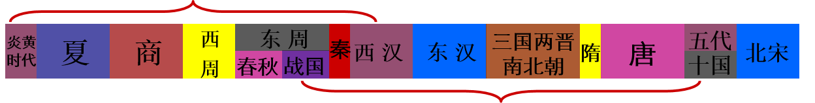
西汉司马迁《史记》第一部纪传体通史，
记载了从炎黄时代到汉武帝时约3000年的史事。
北宋司马光主编《资治通鉴》编年体通史，
记载了从战国（公元前403年）， 到五代（公元959年）1362年的历史。

Slide 27
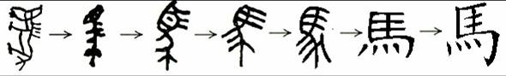
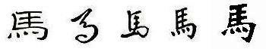

中国文字（书法艺术）的发展：
甲骨文
金文
大篆
小篆
［商］
［商周］
［秦］
楷书
草书
行书
钟繇发明楷书
魏碑体
隶书
［秦汉］
［北魏］
东晋
王羲之“书圣”
《兰亭集序》
“天下第一行书”
［魏晋］

Slide 28
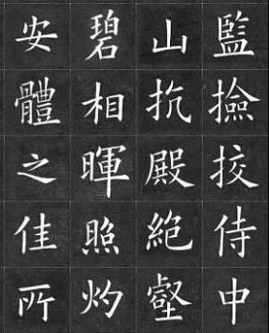
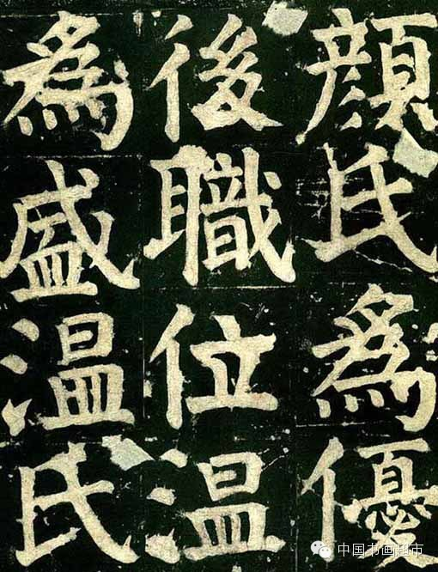
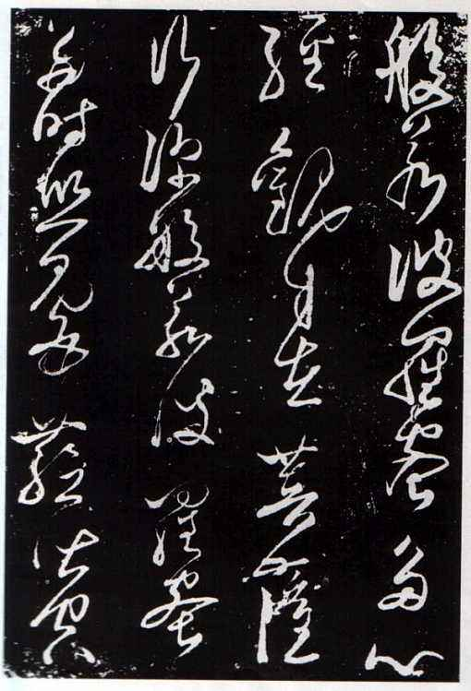
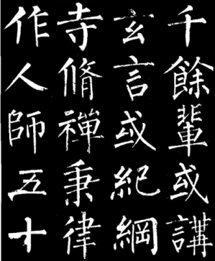
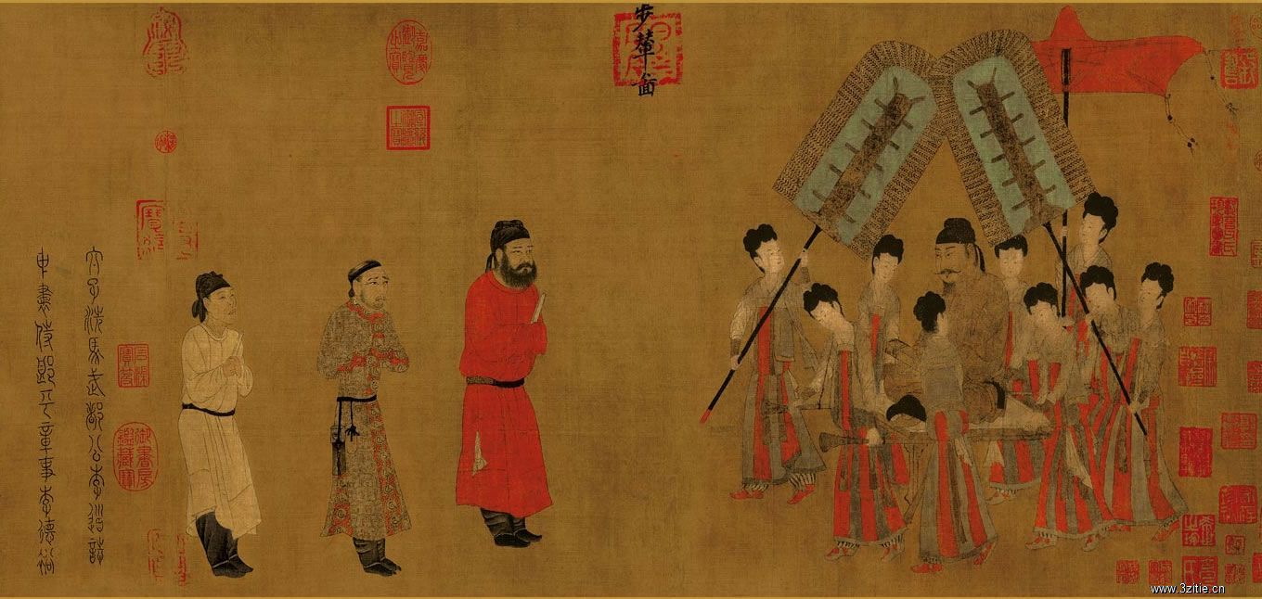
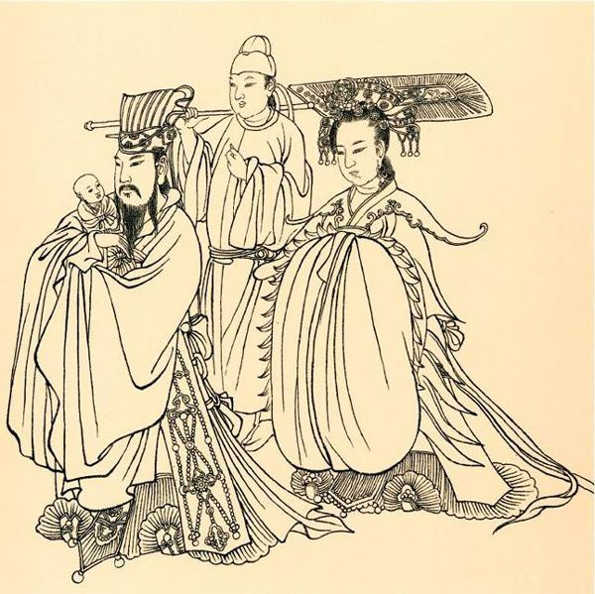
唐朝书画艺术的繁盛
《九成宫醴泉铭》
《颜氏家庙碑》
《玄秘塔碑》
《心经》
欧阳询
颜真卿
张旭
柳公权
阎立本《步辇图》
吴道子《送子天王图》

Slide 29
唐诗
李白被称为诗仙
杜甫的诗真实描绘了唐朝由盛转衰的历史，因此被称为诗史，杜甫本人被称为诗圣。
宋词
豪放派代表：北宋苏轼、南宋辛弃疾
婉约派代表：两宋之际的李清照
元曲
代表：关汉卿《窦娥冤》

Slide 30
明清四大古典小说
书 名 | 作者及朝代
《三国演义》 | 罗贯中 元末明初
《水浒传》 | 施耐庵 明朝
《西游记》 | 吴承恩 明朝
《红楼梦》 | 曹雪芹 清朝
1.文化的繁盛，总是与某一时期统治者的施政方略措施，经济发达的程度，社会总体心态、审美观等因素密切相关。
2.传统文人典雅文化发展的同时，市民世俗文化逐渐兴起。

Slide 32
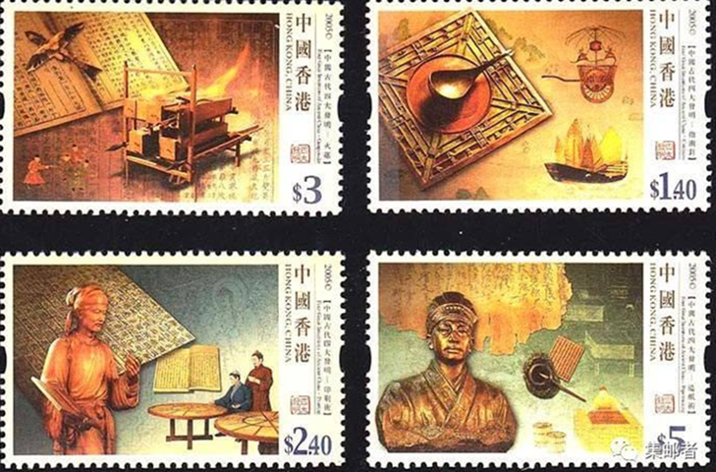



★科技的发展
造纸术
西汉时期，
人们已经懂得了造纸术的基本方法
东汉时，
宦官蔡伦总结前人经验，改进造纸工艺
指南针
战国时出现司南；
宋元时期，成熟的指南针技术广泛应用于航海
印刷术
唐朝时，出现雕版印刷；
北宋毕昇发明活字印刷术。
元代王祯发明转轮排字法。
火药
唐朝炼丹的过程中无意发明了火药；
宋元时期，由于战争的频繁激烈，
火药应用于军事上出现了多种火药武器。

Slide 33
其它重要科技成果
南朝祖冲之：“祖率”、《大明历》
北朝：贾思勰《齐民要术》
明朝：宋应星《天工开物》
徐光启《农政全书》

Slide 34

医学发展
明朝李时珍《本草纲目》
东方医药巨典

Slide 35
重要的学史方法掌握
史料的分类
文学艺术作品的证史价值
用“动机”（主观）和“后果”（客观）的模式评价历史事件

Slide 36
①文献史料
★史料的分类
文献史料/实物史料/口述史料
例：练习册第一册P 14、26、30、48
1、种类：①以纸张为载体的：如：官私史书、文书档案、地方史乘、传记谱牒、文集日记、野史笔记，书籍、报刊、杂志、信件等
②以电子媒介为载体的: 如：电子邮件、BBS跟帖、博客、微博、微信等
2、地位：最主要的史料载体，使文化知识得以流传后世
3、局限： 个人因素（阶级立场、个人修养）、 政治因素（政治权势纂改历史）
时代因素（研究方法、角度）

Slide 37
②实物史料
1.种类：考古遗迹和遗物都属于实物史料。
2．地位：
①比文献资料可信。
②关于史前和上古的历史，实物史料显得特别重要。
③与文史资料相互参证，从差异中寻找历史的真实，还可以弥补文献的不足。
3．局限：
a.它们可能只是很小的一个碎片，并不一定能展示历史的全貌。
b.对有些器物，人们还只能猜测它们的意义，并不能做出准确的判断
★与其他史料参照：
表层：可以反映出当时的生产制造技术、工艺水平等；
深层：一定程度上反映当时的政治、经济、社会等方面的信息。

Slide 38
③口述史料
口头讲述并被记录下来的史料。
1．种类：神话、传说、故事、史诗、俗谚、遗训，回忆录、对话录、采访记、座谈录等。
2．局限：
①经过一代又一代人的传承，口述资料会与本来面貌有较大差距；
②在史诗、神话、传说、故事当中，也会有大量创造和虚构的情节；
③当事人回忆也难免不准确或不全面；
④当事人有自己的主观立场，甚至叙事可能有修改、遗漏等情况。

Slide 39
原始材料（第一手材料）/第二手材料（转手材料）
史料的分类
※在历史资料研究中，无论是文字的、实物的资料，还是口头叙说的材料，凡是由当事人根据亲身经历写成或叙述的资料，或由同时代人甚至距离那个时代比较接近的人记录下来的资料都属于原始材料（第一手材料），是比较直接的证据。
※后人的有关说法，以及后人运用一手材料所作的研究和诠释，则是比较间接的证据，我们称之为第二手材料（转手材料）。
例：练习册第一册P11

Slide 40
文学艺术作品的证史价值
文学艺术作品绝非信史，但可以反映：
1.作者本人的主观情感、价值观等；
2.作品所体现的时代背景；
3.可以反映一个时期普遍存在的社会心态
例：练习册第二册P7、8

Slide 41
运用史料时应坚持的方法或原则
1.重视史料来源的真实性，尽量选取第一手（原始）史料。
2.将历史事件放在特定的历史环境下进行。
3.孤证不立，尽量采用考古与文献相互印证的二重证法。
4.鉴于叙史者的立场、角度不同会导致对某人物或事件的评价不同，所以须搜集多方面的史料、多角度地论证。

Slide 42
用“动机”（主观）和“后果”（客观）的模式评价历史事件
动机通常指的是历史当事人的目的或计划
后果指的是某历史事件对当时及后世产生的影响（可从积极方面、消极方面等来论述）
例：练习册第二册P4、P16

Slide 43
“大一统”
1、政治制度： 专制皇权强化
地方管理加强
2、思想文化： “儒外法内”
加强思想统一
3、社会经济： 各业不断发展
经济重心南移

Slide 44


